Slide 1
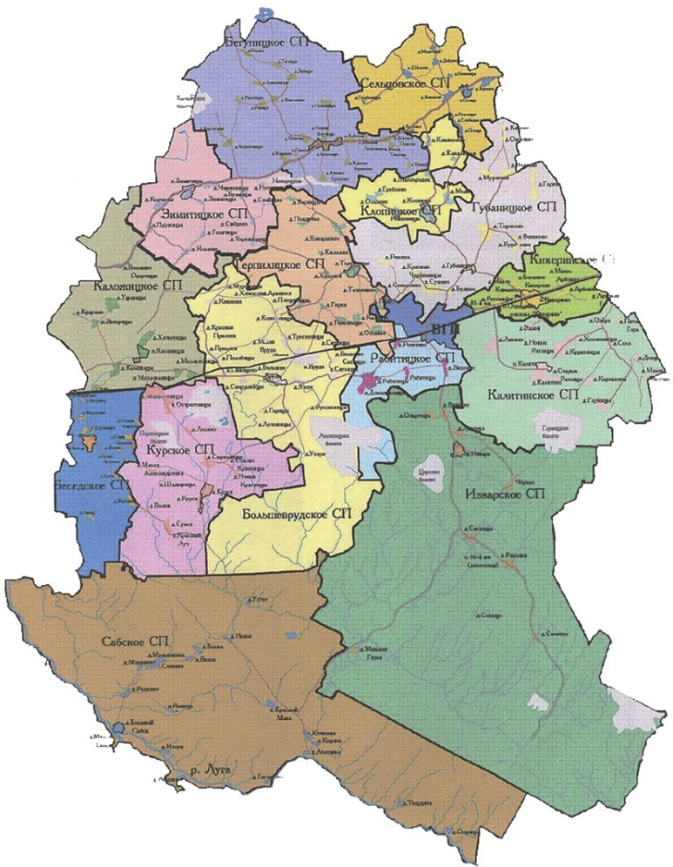
К проекту решения совета депутатов Волосовского муниципального района Ленинградской области
«Об утверждении отчета об исполнении бюджета муниципального образования Волосовский муниципальный район Ленинградской области
за 2019 год»
БЮДЖЕТ
для ГРАЖДАН

Slide 2
Бюджет для граждан разрабатывается в целях ознакомления граждан с основными положениями решения об утверждении отчета об исполнении бюджета в доступной форме для широкого круга заинтересованных пользователей. Документ содержит описание объемов исполнения доходов, расходов бюджета и их структуру, приоритетные направления расходования бюджетных средств, объемы средств бюджета, направляемых на финансирование социально-значимых мероприятий в сфере образования, социальной политики, физической культуры и спорта, жилищно- коммунального хозяйства и в других сферах за 2019 год.

Slide 3
Исполнение бюджета МО Волосовский муниципальный район Ленинградской области за 2019 год
(млн. руб.)
Муниципальное образование | Доходы (млн. руб.) |  |  | Расходы (млн. руб.) |  |  | Дефицит(-), профицит(+)
 | Утвержденные бюджетные назначения | Исполнено на 01.01.2020г. | % исполнения | Утвержденные бюджетные назначения | Исполнено на 01.01.2020г. | % исполнения | Утвержденные бюджетные назначения | Исполнено на 01.01.2020г.
Волосовский муниципальный район | 1 651,1 | 1 673,3 | 101,3 | 1 639,0 | 1 579,4 | 96,4 | 12,1 | 93,9

Slide 4
Доходы, поступающие в бюджет муниципального образования Волосовский муниципальный район Ленинградской области
Налоговые доходы | Неналоговые доходы | Безвозмездные поступления
Налог на доходы физических лиц Акцизы на нефтепродукты Налоги на совокупный доход Государственная пошлина | Доходы от сдачи в аренду имущества Доходы от реализации имущества, земельных участков Платежи от государственных и муниципальных предприятий Плата за негативное воздействие на окружающую среду Штрафы, санкции, возмещение ущерба | Дотации Субсидии Субвенции Межбюджетные трансферты

Slide 5
Доходы муниципального образования Волосовский муниципальный район Ленинградской области в соответствии со структурой

Slide 6
Динамика доходной части муниципального образования Волосовский муниципальный район Ленинградской области

Slide 7
НДФЛ, поступивший в бюджет района в 2019 году
(млн. руб.)
+ 33,7

Slide 8
Исполнение бюджета МО Волосовский муниципальный район Ленинградской области по налоговым и неналоговым доходам в 2019 году
(млн. руб.)

Slide 10
Анализ поступления межбюджетных трансфертов в 2018-2019 годах
Наименование показателя | 2018 год (факт) млн. руб. | 2019 год |  |  | Отклонение
 |  | План млн. руб. | Факт млн. руб. | % исполнения | % | млн. руб.
Дотации | 30,0 | 38,4 | 38,4 | 100,0 | 28,0 | +8,4
Субсидии | 208,3 | 158,4 | 135,5 | 85,6 | -34,9 | -72,8
Субвенции | 809,3 | 823,7 | 822,8 | 99,9 | 1,7 | +13,5
Иные МБТ | 45,5 | 52,9 | 54,5 | 103,0 | 19,7 | +9,0
Итого | 1 093,1 | 1 073,4 | 1 051,2 | 97,9 | -3,8 | -41,9

Slide 11
Динамика безвозмездных поступлений из бюджетов других уровней 2018- 2019 гг.
(млн. руб.)

Slide 12
РАСХОДЫ БЮДЖЕТА
Расходы бюджета – выплачиваемые из бюджета денежные средства, за исключением средств, являющими средствами финансирования дефицита бюджета
Формирование расходов - осуществляется в соответствии с расходными обязательствами, обусловленными установленным законодательством разграничением полномочий, исполнение которых должно производиться в очередном финансовом году за счет средств соответствующих бюджетов
Принципы формирования расходов бюджета:
по разделам;
по ведомствам;
по муниципальным программам

Slide 13
Исполнение бюджета Волосовского муниципального района по расходам за 2019 год
(млн. руб.)
Наименование | Уточненный план 2019 года | Исполнение 2019 года | % исполнения
Р. 0100 Общегосударственные вопросы | 151,9 | 146,2 | 96,2
р. 0300 Национальная безопасность и правоохранительная деятельность | 4,5 | 4,4 | 97,8
р. 0400 Национальная экономика | 33,3 | 29,3 | 87,7
Р. 0500 Жилищно-Коммунальное | 39,6 | 2,9 | 7,5
Р. 0700 Образование | 1093,1 | 1089,0 | 99,6
Р. 0800 Культура, кинематография | 2,3 | 2,3 | 100,0
Р. 1000 Социальная политика | 121,8 | 114,6 | 94,1
Р. 1100 Физическая культура и спорт | 25,4 | 25,4 | 100,0
р.1200 Средства массовой информации | 4,2 | 4,2 | 100,0
Р. 1400 Межбюджетные трансферы | 162,9 | 161,1 | 98,9
Итого по бюджету | 1639,0 | 1579,4 | 96,4

Slide 15
Динамика исполнения расходной части бюджета по основным направления расходов
(млн. руб.)

Slide 16
Структура расходов бюджета в программном формате
(млн. руб.)
№ п/п | Наименование муниципальной программы | План 2019 г. | Удельный вес в расходах % | Исполнение | Удельный вес в расходах %
1 | Муниципальная программа «Современное образование в Волосовском муниципальном районе» | 1170,8 | 1162,1 | 99,2 | 70,9
2 | Муниципальная программа «Демографическое развитие Волосовского муниципального района» | 52,0 | 49,6 | 99,2 | 3,0
3 | Муниципальная программа «Безопасность Волосовского муниципального района» | 20,0 | 19,7 | 99,1 | 1,2
4 | Муниципальная программа «Устойчивое развитие Волосовского муниципального района» | 36,8 | 32,6 | 88,7 | 2,0
5 | Муниципальная программа «Управление муниципальными финансами Волосовского муниципального района» | 167,8 | 166,3 | 99,1 | 10,1
6 | Муниципальная программа "Муниципальное управление муниципального образования Волосовский муниципальный район Ленинградской области" | 120,4 | 115,3 | 95,7 | 7,0
ИТОГО по муниципальным программам |  | 1 567,8 | 1 545,6 | 98,6 | 97,9

Slide 17
Объем расходов бюджета Волосовского муниципального района в расчете 1 –го жителя района (тыс. рублей)
Наименование | 2017г. исполнение | 2018 г. исполнение | 2019 г. исполнение
Р. 0100 Общегосударственные вопросы | 2,612 | 2,895 | 2.830
р. 0300 Национальная безопасность и правоохранительная деятельность | 0,037 | 0,014 | 0.085
р. 0400 Национальная экономика | 1,102 | 0,689 | 0.567
Р. 0500 Жилищно-Коммунальное | 0,466 | 0,062 | 0.056
Р. 0700 Образование | 22,597 | 22,376 | 21.077
Р. 0800 Культура, кинематография | 0,040 | 0,041 | 0.045
Р. 1000 Социальная политика | 3,752 | 2,711 | 2.218
Р. 1100 Физическая культура и спорт | 0,376 | 0,404 | 0.492
р.1200 Средства массовой информации | 0,073 | 0,074 | 0.081
Р. 1400 Межбюджетные трансферы | 3,135 | 3,046 | 3.118
Итого по бюджету | 34,189 | 32,312 | 30.568

Slide 18
Динамика темпов роста средней заработной платы по отдельным категориям работников бюджетной сферы руб.
№ | Наименование | 2016 г. Исполнено | 2017 г. исполнено | 2018 г. исполнено | 2019 г. исполнено
1 | Среднемесячная начисленная заработная плата на 1 работника района по полному кругу предприятий | 28748,3 | 32256,0 | 35230,0 | 39088.0
2 | Средняя заработная плата педагогических работников дошкольных образовательных учреждений | 34896,2 | 36546,9 | 40606,6 | 41 955,8
3 | Средняя заработная плата педагогических работников общеобразовательных учреждений | 38176,9 | 40660,3 | 43418,1 | 44 428,1
 | из них: учителей | 39255,5 | 41564,4 | 44556,1 | 45 946,4
4 | Средняя заработная плата педагогических работников учреждений дополнительного образования | 36174,6 | 40604,2 | 46317,5 | 47 567,7
5 | Средняя заработная плата работников культуры (средства поселений и межбюджетные трансферты от бюджета района) | 26447,6 | 31172,0 | 39287,0 | 42082,9

Slide 19
Динамика темпов роста средней заработной платы по отдельным категориям работников бюджетной сферы. руб.

Slide 20
Информация о реализации Указов Президента Российской Федерации по муниципальным учреждениям бюджетного сектора экономики в муниципальном образовании Волосовский муниципальный район за 2019 год
Категории работников бюджетного сектора экономики |  | Количество штатных единиц | Количество занятых штатных единиц |  | Среднесписочная численность (чел.) | ФОТ за отчетный период, (тыс. руб.) | Среднемесячная заработная плата, (руб.) | индикативных значения показателей соотношения средней заработной платы, в соответствии с "Дорожными картами" , % | достижение целевого показателя до средней заработной платы в Волосовском муниципальном районе (по оценке за 2016 г.), 100 %
Указы Президента Российской Федерации от 07 мая 2012 г. № 597 «О мероприятиях по реализации государственной социальной политики»
Образование, всего:
Педагогические работники образовательных учреждений общего образования | 437 |  |  | 437 | 330,3 | 176 095,1 | 44 428,1 | 107 | 107,1%
Педагогические работники учреждений дополнительного образования детей | 125,7 |  |  | 125,7 | 60,7 | 34 648,3 | 47 567,7 | 103,5 | 101%
Педагогические работники дошкольных образовательных учреждений | 236,5 |  |  | 236,5 | 208,5 | 104 973,3 | 41 955,8 | 114 | 116,4%

Slide 21
Благодарим
за внимание

Slide 22
Настоящая информация подготовлена во исполнение муниципальной программы "Управление муниципальными финансами Волосовского муниципального района Ленинградской области", утвержденной постановлением администрации Волосовского муниципального района Ленинградской области от 27 августа 2014 года № 2258. "Бюджет для граждан" в доступной для широкого круга пользователей форме раскрывает информацию об исполнении бюджета муниципального образования Волосовский муниципальный район Ленинградской области за 2019 год. Разработчиком презентации "Бюджет для граждан" является комитет финансов администрации Волосовского муниципального района Ленинградской области.
Контактная информация:
Заместитель главы администрации - председатель комитета финансов Васечкин Юрий Александрович
Адрес: 188410, Ленинградская область, г. Волосово, ул. пл. Советов, 3а
Телефон (факс) 8(81373)21350 (23383)
Адрес электронной почты : kfvolosovo@rambler.ru
Режим работы:
с 8-00 до 17-00 пн, вт, ср, чт, пт.
обед с 12-00 до 13-00 Выходные сб, вс.
Информация размещена на официальном сайте администрации Волосовского муниципального района Ленинградской области

